Slide 1
Module 1: Configuration de base du périphérique
Contenu pédagogique de l'instructeur
Notions de base sur la commutation, le routage et le sans fil v7.0 (SRWE)
Notes:
Programme de l'Académie des Réseaux Cisco Notions de base sur la commutation, le routage et le sans fil v7.0 (SRWE)
Module 1: Configuration de base du périphérique

Slide 2
Contenu pédagogique de l'instructeur - Guide de planification du module 1
Cette présentation PowerPoint est divisée en deux parties :
Guide de planification de l'enseignant
Informations pour vous aider à vous familiariser avec le module
Outils pédagogiques
Présentation en classe pour le formateur
Diapositives facultatives que vous pouvez utiliser en classe
Commence à la diapositive 11
Remarque : supprimez le guide de planification de cette présentation avant de la partager.
Pour obtenir de l'aide et des ressources supplémentaires, consultez la page d'accueil de l'instructeur et les ressources du cours pour ce cours. Vous pouvez également visiter le site de développement professionnel sur netacad.com, la page Facebook officielle de Cisco Networking Academy ou le groupe FB Instructor Only.
Notes:
2

Slide 3
À quoi s'attendre dans ce module
Pour faciliter l'apprentissage, les caractéristiques suivantes de l'interface graphique GUI peuvent être incluses dans ce module :
Fonctionnalité | Description
Animations | Exposer les participants à des nouvelles compétences et des nouveaux concepts.
Vidéos | Exposer les participants à des nouvelles compétences et des nouveaux concepts.
Vérifiez votre compréhension (CYU) | Questionnaire en ligne par rubrique pour aider les apprenants à évaluer la compréhension du contenu.
Activités interactifs | Une variété de formats pour aider les apprenants à évaluer la compréhension du contenu.
Vérificateur de syntaxe | Petites simulations qui exposent les apprenants à la ligne de commande Cisco pour pratiquer les compétences de configuration.
Activités PT | Activités de simulation et de modélisation conçues pour explorer, acquérir, renforcer et développer les compétences.

Slide 4
À quoi s'attendre dans ce module (suite)
Pour faciliter l'apprentissage, les caractéristiques suivantes peuvent être incluses dans ce module :
Fonctionnalité | Description
Activité du mode physique de Packet Tracer | Ces activités sont effectuées à l'aide de Packet Tracer en mode physique.
Travaux Pratiques | Travaux Pratiques conçus pour travailler avec des équipements physiques.
Activités en classe | Ces informations se trouvent sur la page Ressources de l'instructeur. Les activités de classe sont conçues pour faciliter l'apprentissage, la discussion en classe et la collaboration.
Questionnaires sur le module | Des évaluations automatiques qui intègrent les concepts et les compétences acquises tout au long de la série de rubriques présentées dans le module.
Résumé du module | Récapte brièvement le contenu du module.

Slide 5
Vérifiez votre compréhension
Les activités Vérifiez votre compréhension sont conçues pour permettre aux élèves de déterminer rapidement s'ils comprennent le contenu et s'ils peuvent poursuivre ou s'ils ont besoin de revoir.
Les exercices du module Vérifiez votre compréhension ne sont pas comptés dans la note finale des candidats.
Il n'existe aucune diapositive distincte pour ces exercices dans le fichier PPT. Ils sont répertoriés dans les notes de la diapositive qui apparaissent avant ces exercices.
Notes:
5

Slide 6
Activités du mode physique du Packet Tracer :
Ces activités sont effectuées à l'aide de Packet Tracer en mode physique.
Ils sont conçus pour émuler les travaux pratiques correspondants.
Ils peuvent être utilisés à la place de travaux pratiques lorsque l'accès aux équipements physiques n'est pas possible.
Les activités du mode physique de Packet Tracer peuvent ne pas avoir autant d'échafaudage que les activités de PT qui les précèdent immédiatement.
Notes:
6

Slide 7
Module 1 : Activités
Quelles sont les activités associées à ce module?
N° de page | Type d'exercice | Nom de l'exercice | Facultatif ?
1.0.3 | Vidéo | Téléchargement et installation de Packet Tracer | Recommandation
1.0.4 | Vidéo | Premiers pas avec Cisco Packet Tracer | Recommandation
1.0.5 | Mode physique du Packet Tracer | Exploration en mode logique et physique | Recommandation
1.1.6 | Mode physique du Packet Tracer | Packet Tracer - Configuration de base du commutateur - Mode physique | Recommandation
1.1.6 | Travaux pratiques | Configuration de base d'un commutateur | Recommandé
1.2.9 | Contrôleur de syntaxe | Configuration des ports de commutateur | Recommandation
1.3.6 | Packet Tracer | Configuration de SSH | Recommandation
1.4.2 | Contrôleur de syntaxe | Configuration des paramètres de base du routeur | Recommandation
1.4.5 | Contrôleur de syntaxe | Configurer les interfaces des routeurs | Recommandation
Notes:
7

Slide 8
Module 1 : Activités ( Cont.)
Quelles sont les activités associées à ce module?
N° de page | Type d'exercice | Nom de l'exercice | Facultatif ?
1.4.7 | Packet Tracer | Configurer les interfaces des routeurs | Recommandation
1.5.7 | Contrôleur de syntaxe | Filtrage des résultats de commande show | Recommandation
1.5.9 | Contrôleur de syntaxe | Fonction d'historique de commande | Recommandation
1.5.10 | Packet Tracer | Vérification des réseaux directement connectés | Recommandation
1.5.11 | Vérifiez vos connaissances | Vérification des réseaux directement connectés | Recommandation
1.6.1 | Packet Tracer | Mise en œuvre d'un petit réseau de taille | Recommandation
1.6.2 | Mode physique du Packet Tracer | Packet Tracer - Configurer les paramètres de base du routeur - Mode Physique | Recommandation
1.6.2 | de prototypage | Configuration des paramètres de base du routeur | Recommandation
1.6.4 | Questionnaire du module | Configuration de base des périphériques | Recommandation
Notes:
8

Slide 9
Module 1: Meilleures Pratiques
Avant d'enseigner le module 1, l'instructeur doit:
Examiner les activités et les évaluations de ce module.
Essayez d'inclure autant de questions que possible pour maintenir l'intérêt des élèves pendant la présentation en classe.
Rubrique 1.1
Posez les questions suivantes aux étudiants afin de les faire débattre :
Pourquoi pensez-vous qu'il est important d'avoir la possibilité de désigner un IOS différent à partir de laquelle démarrer?
Pourquoi la capacité de gérer un commutateur à distance est-elle si critique?
Rubrique 1.2
Posez les questions suivantes aux étudiants afin de les faire débattre :
Quand pensez-vous que vous pourriez voir une connexion semi-duplex dans les réseaux modernes?
Pourquoi pensez-vous que les connexions demi-duplex sont prises en charge par des appareils et des systèmes d'exploitation modernes?
Notes:
9

Slide 10
Module 1: Meilleures Pratiques (Suite)
Rubrique 1.3
Posez les questions suivantes aux étudiants afin de les faire débattre :
Ce protocole n'est pas sécurisé. Pourquoi pensez-vous qu'il est toujours pris en charge et utilisé?
Pourquoi pensez-vous que SSH version 2 est préférée à SSH version 1?
Rubrique 1.4
Posez les questions suivantes aux étudiants afin de les faire débattre :
Quel est le but de la bannière Message-Of-Day?
Qu'est-ce qui rend une interface de bouclage si polyvalente et utile?
Rubrique 1.5
Posez les questions suivantes aux étudiants afin de les faire débattre :
Quel indicateur avez-vous qu'une interface avec une adresse IPv6 affectée est opérationnelle?
Dans quel scénario pouvez-vous vous trouver en utilisant le tampon d'historique?
Notes:
10

Slide 11
Module 1: Configuration de base du périphérique
Notions de base sur la commutation, le routage et le sans fil v7.0 (SRWE)
Notes:
Programme de l'Académie des Réseaux Cisco Notions de base sur la commutation, le routage et le sans fil v7.0 (SRWE)
Module 1: Configuration de base du périphérique

Slide 12
Objectifs du module
Titre du Module: Configuration de base du périphérique
Objectif du Module: Configurer les périphériques en utilisant les bonnes pratiques de sécurité.
Titre du Rubrique | Objectif du Rubrique
Configuration d'un commutateur avec les paramètres d'origine | Configurer les paramètres d'origine sur un commutateur Cisco.
Configuration des ports de commutateur | Configurer les ports de commutateur pour répondre à la configuration réseau requise.
Accès distant sécurisé | Configurer l'accès de gestion sécurisé sur un commutateur.
Configuration des paramètres de base d'un routeur | Configurer les paramètres de base d'un routeur pour assurer le routage entre deux réseaux connectés directement, à l'aide d'une interface de ligne de commande.
Vérification des réseaux directement connectés | Vérifier la connectivité entre deux réseaux connectés directement à un routeur.
Notes:
12
1.0 Présentation
1.0.2 Qu'est-ce que je vais apprendre dans ce module?

Slide 13
1.1 Configurer un commutateur avec les paramètres d'origine
Notes:
1- Configuration de base du périphérique
1.1 - Configurer un commutateur avec les paramètres d'origine

Slide 14
Configurer un commutateur avec les paramètres d'origine La séquence de démarrage du commutateur
Une fois qu'un commutateur Cisco est mis sous tension, il passe par la séquence de démarrage suivante en cinq étapes:
Étape 1: Tout d'abord, le commutateur charge un programme auto-test de mise sous tension (POST) stocké dans la ROM. POST vérifie le sous-système CPU. Il teste le processeur, la DRAM et la partie du périphérique flash qui constitue le système de fichiers flash.
Étape 2: Le commutateur exécute ensuite le logiciel bootloader. Le chargeur de démarrage (boot loader) est un petit programme stocké dans la ROM qui est exécuté immédiatement après la fin de POST.
Étape 3: Le bootloader effectue une initialisation de bas niveau du CPU. Il initialise les registres du processeur qui contrôlent l'emplacement auquel la mémoire physique est mappée, la quantité de mémoire et sa vitesse.
Étape 4: Le bootloader initialise le système de fichiers flash sur la carte système.
Étape 5: Finalement, le chargeur de démarrage localise et charge dans la mémoire une image par défaut du logiciel du système d'exploitation IOS et donne le contrôle du commutateur à l'IOS.
Notes:
1 - Configuration de base du périphérique
1.1. - Configurer un commutateur avec les paramètres d'origine
1.1.1 - La séquence de démarrage du commutateur

Slide 15
Configurer un commutateur avec les paramètres d'origine La commande boot system
Le commutateur tente de démarrer automatiquement en utilisant les informations de la variable d'environnement BOOT. Si cette variable n'est pas définie, le commutateur tente de charger et d'exécuter le premier fichier exécutable qu'il peut trouver.
Le système d'exploitation IOS initialise ensuite les interfaces à l'aide des commandes Cisco IOS figurant dans le fichier de configuration initiale. Le fichier startup-config est appelé config.text et se trouve en flash.
Dans l'exemple, la variable d'environnement BOOT est définie à l'aide de la commande de mode de configuration globale boot system . Notez que l'IOS se trouve dans un dossier distinct et que le chemin d'accès au dossier est spécifié. Utilisez la commande show boot pour voir le réglage actuel du fichier de démarrage du logiciel IOS.
Commande | Définition
boot system | La commande principale
flash: | Périphérique de stockage
c2960-lanbasek9-mz.150-2.SE/ | Le chemin d'accès au système de fichiers
C2960-Lanbasek9-MZ.150-2.se.bin | Le nom du fichier IOS
Notes:
1 - Configuration de base du périphérique
1.1. - Configurer un commutateur avec les paramètres d'origine
1.1.2 - La commande boot system

Slide 16

Configurer un commutateur avec les paramètres d'origine LED du commutateur
LED Système (SYST): indique si le système est bien alimenté et s'il fonctionne correctement
LED système d'alimentation redondante (RPS):affiche l'état du système RPS.
LED état port (STAT):indique que le mode état de port est sélectionné lorsque la LED est verte. L'état du port peut alors être compris par la lumière associée à chaque port.
LED de bidirectionnalité du port (DUPLX):indique que le mode de bidirectionnalité du port est sélectionné lorsque la LED est verte. les ports en mode bidirectionnel peut alors être compris par la lumière associée à chaque port.
LED de vitesse de port (SPEED):indique que le mode vitesse de port est sélectionné lorsque la LED est verte. La vitesse du port peut alors être comprise par la lumière associée à chaque port.
LED de mode PoE (Power over Ethernet):Existe si le commutateur prend en charge PoE. Indique l'état PoE des ports du commutateur.
Le bouton Mode permet de se déplacer entre les différents modes: STAT, DUPLX, SPEED et PoE
Notes:
1 - Configuration de base du périphérique
1.1. - Configurer un commutateur avec les paramètres d'origine
1.1.3 - LED du commutateur

Slide 17
Configurer un commutateur avec les paramètres d'origine LED du commutateur (Suite)
 | Lumière éteinte | Vert | Vert, clignotant | Orange | Orange, clignotant | Vert/Orange en alternance
RPS | RPS est éteinte/Pas de RPS | Prêt pour RPS | RPS est activé mais pas disponible | RPS secours ou défaut | l'alimentation interne a été défaillant, le relais de l'alimentation RPS | S/O
Fonctionnalités | Non sélectionné, aucun problème | Sélectionné | S. o. | S. o. | Non sélectionné, problèmes de port présents | S. o.
Lorsque le mode nommé est sélectionné, le LED associé à chaque port physique indique:
STAT | Aucun lien ou arrêt | Liaison active | Activité | Port bloqué empêchant la boucle | Port bloqué empêchant la boucle | Liaison défectueuse
DUPLEX | Semi-duplex | Duplex intégral | S. o. | S. o. | S. o. | S. o.
SPEED (vitesse) | 10 Mbits/s | 100 Mbit/s | 1000 Mb/s | S. o. | S. o. | S. o.
Fonctionnalités | PoE désactivé | PoE activé | S. o. | PoE désactivé | Le mode PoE est désactivé en raison d'une erreur. | PoE refusé (dépassement du budget)
Notes:
1 - Configuration de base du périphérique
1.1. - Configurer un commutateur avec les paramètres d'origine
1.1.3 - LED du commutateur (Suite)

Slide 18
Configurer un commutateur avec les paramètres d'origine Récupération après une panne système
Le bootloader permet d'accéder au commutateur si le système d'exploitation ne peut être utilisé en raison de fichiers système manquants ou endommagés. Le chargeur de démarrage dispose d'une ligne de commande qui permet d'accéder aux fichiers stockés dans la mémoire flash. Le chargeur de démarrage est accessible via une connexion à la console en suivant ces étapes :
Étape 1. Connectez un PC par un câble de console au port de console du commutateur. Configurez le logiciel d'émulation de terminal sur le commutateur.
Étape 2. Débranchez le cordon d'alimentation du commutateur.
Étape 3. Reconnectez le cordon d'alimentation au commutateur et pendant les 15 secondes maintenez enfoncé le bouton Mode pendant que le voyant du système clignote toujours en vert.
Étape 4. Continuez à appuyer sur le bouton Mode jusqu’à ce que la LED système devienne orange, puis vert fixe; vous pouvez alors relâcher le bouton Mode .
Étape 5. Le bootloader du commutateur: L'invite apparaît dans le logiciel d'émulation de terminal sur le PC.
La ligne de commande du bootloader prend en charge des commandes qui permettent de formater le système de fichiers Flash, de réinstaller le système d'exploitation et de récupérer un mot de passe perdu ou oublié. Par exemple, la commande dir peut être utilisée pour afficher la liste des fichiers dans un dossier spécifique.
Notes:
1 - Configuration de base du périphérique
1.1. - Configurer un commutateur avec les paramètres d'origine
1.1.4 - Récupération après une panne de système

Slide 19
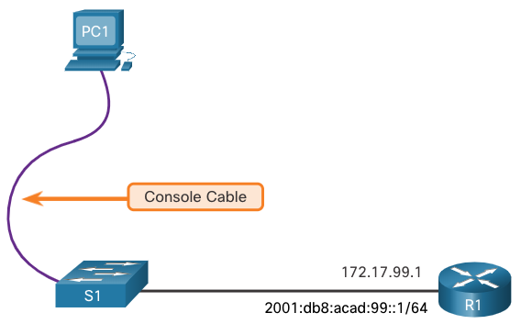
Configuration d'un commutateur avec les paramètres d'origine Accès à la gestion du commutateur
Pour préparer un commutateur pour l'accès à la gestion à distance, le commutateur doit être configuré avec une adresse IP et un masque de sous-réseau.
Pour gérer le commutateur à partir d'un réseau distant, le commutateur doit être configuré avec une passerelle par défaut. Ceci est très similaire à la configuration des informations d'adresse IP sur les périphériques hôtes.
Dans la figure, l'interface virtuelle du commutateur (SVI) sur S1 doit recevoir une adresse IP. Le SVI est une interface virtuelle, pas un port physique sur le commutateur. Un câble de console est utilisé pour se connecter à un PC afin que le commutateur puisse être configuré initialement.
Notes:
1 - Configuration de base du périphérique
1.1. - Configurer un commutateur avec les paramètres d'origine
1.1.5 - Accès à la gestion des commutateurs

Slide 20
Configuration d'un commutateur avec les paramètres d'origine Exemple de configuration de SVI du commutateur
Par défaut, le commutateur est configuré pour que sa gestion soit contrôlée par le VLAN 1. Tous les ports sont attribués à VLAN 1 par défaut. Pour des raisons de sécurité, il est recommandé d'utiliser un VLAN de gestion autre que le VLAN 1.
Étape 1: Configurer l'interface de gestion: Depuis le mode de configuration de l'interface VLAN, une adresse IPv4 et un masque de sous-réseau sont appliqués au SVI de gestion du commutateur.
Remarque: Le SVI pour VLAN 99 n'apparaîtra pas comme "up/up" jusqu'à ce que le VLAN 99 soit créé et qu'un appareil soit connecté à un port de commutation associé au VLAN 99.
Remarque: le commutateur doit peut-être être configuré pour IPv6. Par exemple, avant de pouvoir configurer l'adressage IPv6 sur un Cisco Catalyst 2960 exécutant IOS version 15.0, vous devrez entrer la commande de configuration globale sdm prefer dual-ipv4-and-ipv6 default et puis recharger le commutateur.
Notes:
1 - Configuration de base du périphérique
1.1. - Configurer un commutateur avec les paramètres d'origine
1.1.6 - Exemple de configuration de SVI du commutateur

Slide 21
Configuration d'un commutateur avec les paramètres d'origine Exemple de configuration de SVI du commutateur (Suite)
Tâche | Commandes IOS
Passez en mode de configuration globale. | S1#configure terminal
Passez en mode de configuration d'interface pour SVI. | S1(config)# interface vlan 99
Configurez l'adresse IPv4 de l'interface de gestion. | S1(config-if)# ip address 172.17.99.11 255.255.255.0
Configurez l'adresse IPv6 de l'interface de gestion. | S1(config-if) # ipv6 address 2001:db8:acad:99::1/64
Activez l'interface de gestion. | S1(config-if)# no shutdown
Repassez en mode d'exécution privilégié | S1(config-if)# end
Enregistrez la configuration en cours dans la configuration de démarrage. | S1# copy running-config startup-config
Notes:
1 - Configuration de base du périphérique
1.1. - Configurer un commutateur avec les paramètres d'origine
1.1.6 - Exemple de configuration de SVI du commutateur (Suite)

Slide 22
Configuration d'un commutateur avec les paramètres d'origine Exemple de configuration de SVI du commutateur (Suite)
Étape 2: Configurez la passerelle par défaut
Le commutateur doit être configuré avec une passerelle par défaut s'il doit être géré à distance depuis des réseaux connectés indirectement.
Remarque: Étant donné qu'il recevra ses informations de passerelle par défaut à partir d'un message de publicité de routeur (RA), le commutateur ne nécessite pas de passerelle IPv6 par défaut.
Tâche | Commandes IOS
Passez en mode de configuration globale. | S1#configure terminal
Configurez la passerelle par défaut pour le commutateur. | S1(config)# ip default-gateway 172.17.99.1
Repassez en mode d'exécution privilégié | S1(config-if)# end
Enregistrez la configuration en cours dans la configuration de démarrage. | S1# copy running-config startup-config
Notes:
1 - Configuration de base du périphérique
1.1. - Configurer un commutateur avec les paramètres d'origine
1.1.6 - Exemple de configuration de SVI du commutateur (Suite)

Slide 23
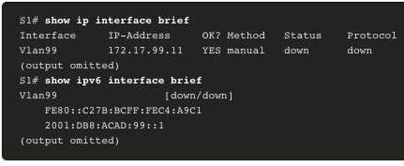
Configuration d'un commutateur avec les paramètres d'origine Exemple de configuration de SVI du commutateur (Suite)
Étape 3: Vérifiez la configuration.
Les commandes show ip interface brief et show ipv6 interface brief sont utiles pour déterminer l'état des interfaces physiques et virtuelles. La sortie affichée confirme que l'interface VLAN 99 a été configurée avec une adresse IPv4 et IPv6.
Remarque: Une adresse IP appliquée au SVI est uniquement destinée à l'accès de gestion à distance au commutateur; cela ne permet pas au commutateur d'acheminer les paquets de couche 3.
Notes:
1 - Configuration de base du périphérique
1.1. - Configurer un commutateur avec les paramètres d'origine
1.1.6 - Exemple de configuration de SVI du commutateur (Suite)

Slide 24
Configurer un commutateur avec les paramètres de base Packet Tracer — Configuration de base du commutateur — Mode Physique Travaux Pratiques — Configuration de base du commutateur
Dans les deux activités mode physique du Packet Tracer et dans les Travaux Pratiques, vous remplirez les objectifs suivants:
Partie 1: Câbler le réseau et vérifier la configuration par défaut du commutateur
Partie 2: Configurer les paramètres de base des périphériques réseau
Partie 3: Vérifier et tester la connectivité réseau
Partie 4: Gérer la table des adresses MAC
Notes:
1 - Configuration de base du périphérique
1.1. - Configurer un commutateur avec les paramètres d'origine
1.1.7 – PTPM et Travaux Pratiques – Configuration de commutateur de base

Slide 25
1.2 Configurer les ports de commutateur
Notes:
1- Configuration de base du périphérique
1.2 - Configurer les ports de commutateur

Slide 26
Configuration des ports de commutateur La communication en mode duplex
Les communications duplex intégrale simultanées augmentent la bande passante réelle, car les deux extrémités de la connexion transmettent et reçoivent simultanément des données. C'est ce qu'on appelle la communication bidirectionnelle et elle nécessite une microsegmentation.
Un réseau local microsegmenté est créé lorsqu'un port de commutateur n'a qu'un seul appareil connecté et qu'il fonctionne en mode duplex intégral. Il n'y a pas de domaine de collision associé à un port de commutateur fonctionnant en mode duplex intégral.
Contrairement à la communication duplex intégral, la communication semi-duplex est unidirectionnelle. La communication en semi-duplex pose des problèmes de performance car les données ne peuvent circuler que dans un seul sens à la fois, ce qui entraîne souvent des collisions.
L'Ethernet Gigabit et les cartes réseau de 10 Gb nécessitent des connexions duplex intégral (full-duplex) pour fonctionner. En mode duplex intégral, le circuit de détection de collision sur la carte réseau est désactivé. Le duplex intégral offre une efficacité de 100 % dans les deux sens (émission et réception). Il en résulte un doublement de l'utilisation potentielle de la bande passante indiquée.
Notes:
1 - Configuration de base du périphérique
1.2 - Configurer les ports de commutateur
1.2.1 - Communications bidirectionnelles

Slide 27
Configurer les ports de commutateur Configurer les ports de commutateur sur la couche physique
Les ports de commutateur peuvent être configurés manuellement avec des paramètres de duplex et de vitesse spécifiques. Les commandes de configuration de l'interface respectives sont duplex et vitesse .
Le paramètre de bidirectionnalité et de vitesse d'un port de commutateur Cisco Catalyst 2960 ou 3560 est auto. Les ports 10/100/1000 fonctionnent en mode semi-duplex ou duplex intégral lorsqu'ils sont réglés à 10 ou 100 Mbps et ne fonctionnent en mode duplex intégral que lorsqu'il est réglé à 1000 Mbps (1 Gbps).
La négociation automatique est utile lorsque les paramètres de vitesse et de duplex du périphérique connecté au port sont inconnus ou peuvent changer. Lors de la connexion à des périphériques connus tels que des serveurs, des stations de travail dédiées ou des périphériques réseau, il est recommandé de définir manuellement les paramètres de vitesse et de duplex.
Lors du dépannage des problèmes de port de commutateur, il est important que les paramètres duplex et de vitesse soient vérifiés.
Remarque: Des paramètres incorrects relatifs au mode duplex ou au débit peuvent entraîner des problèmes de connectivité. La défaillance de la négociation automatique crée des paramètres mal adaptés.
Tous les ports à fibre optique, tels que les ports 1000BASE-SX, ne fonctionnent qu'à une vitesse prédéfinie et sont toujours en duplex intégral
Notes:
1 - Configuration de base du périphérique
1.2 - Configurer les ports de commutateur
1.2.2 - Configurer les ports de commutateur sur la couche physique

Slide 28
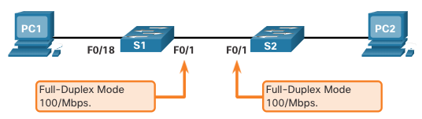
Configurer les ports de commutateur Configurer les ports de commutateur sur la couche physique (Suite)
Tâche | Commandes IOS
Passez en mode de configuration globale. | S1# configure terminal
Passez en mode de configuration d’interface | S1(config)# interface FastEthernet 0/1
Configurez le mode bidirectionnel d'interface. | S1(config-if)# duplex full
Configurez la vitesse d'interface | S1(config-if)# speed 100
Repassez en mode d'exécution privilégié | S1(config-if)# end
Enregistrez la configuration en cours dans la configuration de démarrage. | S1# copy running-config startup-config
Notes:
1 - Configuration de base du périphérique
1.2 - Configurer les ports de commutateur
1.2.2 - Configurer les ports de commutateur sur la couche physique (Suite)

Slide 29
Configurer des ports de commutateur Auto-MDIX
Lorsque la fonction auto-MDIX (automatic medium-dependent interface crossover) est activée, l'interface du commutateur détecte automatiquement le type de connexion de câble requis (droit ou croisé) et configure la connexion de manière appropriée.
Lors la connexion aux commutateurs sans utiliser la fonction auto-MDIX, des câbles droits doivent être utilisés pour se connecter à des périphériques tels que des serveurs, des stations de travail ou des routeurs. Des câbles croisés doivent être utilisés pour se connecter à d'autres commutateurs ou à des répéteurs.
Lorsque la fonction auto-MDIX est activée, les deux types de câble peuvent être utilisés pour se connecter à d'autres périphériques, et l'interface est adaptée automatiquement pour communiquer avec succès.
Sur les commutateurs Cisco les plus récents, la commande du mode de configuration d’interface mdix auto permet d’activer cette fonctionnalité. Lorsque la fonction Auto-MDIX est utilisée sur une interface, la vitesse et le mode duplex de celle-ci doivent être réglés sur auto afin que le système fonctionne correctement.
Remarque: La fonctionnalité auto-MDIX est activée par défaut sur les commutateurs Cisco Catalyst 2960 et 3560, mais n'est pas disponible sur les anciens commutateurs Cisco Catalyst 2950 et 3550.
Pour examiner le paramètre Auto-MDIX pour une interface spécifique, utilisez la commande show controllers ethernet-controller avec le mot-clé phy . Pour limiter la sortie aux lignes référençant Auto-MDIX, utilisez le filtre Inclut Auto-MDIX
Notes:
1 - Configuration de base du périphérique
1.2 - Configurer les ports de commutateur
1.2.3 - Auto-MDIX

Slide 30
Configurer les ports de commutateurs Commandes de vérification du commutateur
Tâche | Commandes IOS
Affichez l'état et la configuration des interfaces. | S1# show interfaces [interface-id]
Affichez la configuration initiale actuelle. | S1# show startup-config
Affichez la configuration courante. | S1# show running-config
Affichez les informations sur le système de fichiers Flash. | S1# show flash
Affichez l'état matériel et logiciel du système. | S1# show version
Affichez l'historique des commandes exécutées. | S1# show history
Affichez les informations IP d'une interface. | S1# show ip interface [interface-id] OU S1# show ipv6 interface [interface-id]
Affichez la table d'adresses MAC. | S1# show mac-address-table OU S1# show mac address-table
Notes:
1 - Configuration de base du périphérique
1.2 - Configurer les ports de commutateur
1.2.4 - Commandes de vérification des commutateurs

Slide 31
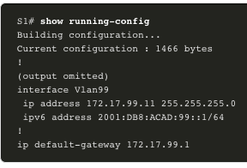
Configurer les ports de commutateur Vérifier la configuration du port de commutateur
La commande show running-config peut être utilisée pour vérifier que le commutateur a été correctement configuré. À partir de la sortie abrégée de l'échantillon sur S1, quelques informations importantes sont présentées dans la figure:
L'interface Fast Ethernet 0/18 configurée à l’aide du réseau local virtuel VLAN99 de gestion
VLAN99 est configuré avec l'adresse IPv4 172.17.99.11 255.255.255.0
Passerelle par défaut définie à 172.17.99.1
Notes:
1 - Configuration de base du périphérique
1.2 - Configurer les ports de commutateur
1.2.5 - Vérifier la configuration du port de commutateur

Slide 32
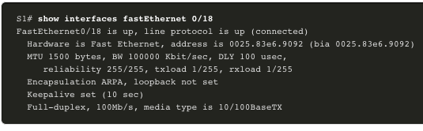
Configurer les ports de commutateur Vérifier la configuration du port de commutateur (Suite)
La commande show interfaces est une autre commande couramment utilisée, qui affiche des informations d'état et de statistiques sur les interfaces réseau du commutateur. La commande show interfaces est souvent utilisée lors de la configuration et du contrôle des périphériques réseau.
La première ligne de la sortie de la commande show interfaces FastEthernet 0/18 indique que l'interface FastEthernet 0/18 est up/up, ce qui signifie qu'elle est opérationnelle. Plus bas, la sortie montre que le duplex est complet et que la vitesse est 100 Mbps.
Notes:
1 - Configuration de base du périphérique
1.2 - Configurer les ports de commutateur
1.2.5 - Vérifier la configuration du port de commutateur (Suite)

Slide 33

Configurer des ports de commutateur Les problèmes de la couche d'accès réseau
La sortie de la commande show interfaces est utile pour détecter les problèmes de supports courants. L'une des parties les plus importantes de cette sortie est l'affichage de l'état de la ligne et du protocole de liaison de données, comme le montre l'exemple.
Le premier paramètre (FastEthernet0/1 is up) fait référence à la couche matérielle et indique si l’interface reçoit un signal de détection de porteuse. Le deuxième paramètre (le protocole de ligne est active) fait référence à la couche de liaison de données et indique si les messages de test d'activité du protocole de couche liaison de données sont en cours de réception. Selon les sorties de la commande show interfaces les problèmes éventuels peuvent être résolus comme suit :
Si l’interface est active et que le protocole de ligne est désactivé, un problème existe. Il peut y avoir une incompatibilité de type d'encapsulation, l'interface à l'autre extrémité peut être désactivée ou il peut y avoir un problème matériel.
Si le protocole de ligne et l'interface sont tous les deux en panne, un câble n'est pas connecté ou un autre problème d'interface existe. Par exemple, dans une connexion dos à dos, l'autre extrémité de la connexion peut être administrativement en panne.
Si l'interface est désactivée sur le plan administratif, cela signifie qu'elle a été désactivée manuellement (la commande shutdown a été émise) dans la configuration courante.
Notes:
1 - Configuration de base du périphérique
1.2 - Configurer les ports de commutateur
1.2.6 - Les problèmes de la couche d'accès réseau

Slide 34
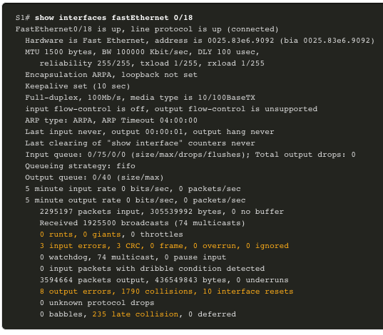
Configuration des ports de commutateur Les problèmes de la couche d'accès réseau (Suite)
La sortie de la commande show interfaces affiche les compteurs et les statistiques pour l'interface FastEtherNet0/18, comme illustré ici:
Notes:
1 - Configuration de base du périphérique
1.2 - Configurer les ports de commutateur
1.2.6 - Les problèmes de la couche d'accès réseau (Suite)

Slide 35
Configuration des ports de commutateur Les problèmes de la couche d'accès réseau (Suite)
Certaines erreurs de support ne sont pas assez graves pour provoquer la défaillance du circuit, mais causent des problèmes de performances réseau. Le tableau explique certaines de ces erreurs courantes qui peuvent être détectées à l'aide de la commande show interfaces .
Type d'erreur | Description
Erreurs en entrée | Nombre total d'erreurs. Elles comprennent les trames incomplètes, trames géantes, pas de mémoire tampon, CRC, trame, débordement et comptes ignorés.
Trames incomplètes | Paquets éliminés car ils sont inférieurs à la taille de paquet minimale définie pour le support. Par exemple, toute trame Ethernet inférieure à 64 octets est considérée comme incomplète.
Trames géantes | Paquets éliminés car ils sont supérieurs à la taille de paquet maximale définie pour le support. Par exemple, toute trame Ethernet supérieure à 1518 octets est considérée comme «géante».
CRC | Les erreurs CRC sont générées lorsque la somme de contrôle calculée ne correspond pas à la somme de contrôle reçue.
Erreurs en sortie | Somme de toutes les erreurs ayant empêché la transmission finale des datagrammes vers l'interface examinée.
Collisions | Nombre de messages retransmis à cause d'une collision Ethernet.
Collisions tardives | Collision se produisant après la transmission de 512 bits de la trame.
Notes:
1 - Configuration de base du périphérique
1.2 - Configurer les ports de commutateur
1.2.6 - Les problèmes de la couche d'accès réseau (Suite)

Slide 36
Configurer les ports de commutateur Erreurs en entrée et en sortie de l'interface
«Erreurs en entrée» est la somme de toutes les erreurs dans les datagrammes qui ont été reçues sur l'interface examinée. Cela comprennent les trames incomplètes, trames géantes, pas de mémoire tampon, CRC, trame, débordement et comptes ignorés. Les erreurs en entrée signalées par la commande show interfaces sont notamment:
Trames incomplètes (Runt Frames) - Les trames Ethernet qui sont plus courtes que la longueur minimale autorisée de 64 octets sont appelées trames incomplètes. Le mauvais fonctionnement des NIC est la cause habituelle d'un nombre excessif de trames incomplètes, mais il peut aussi être causé par des collisions.
Géants - Les trames Ethernet qui dépassent la taille maximale autorisée sont appelées géants.
Erreurs CRC - Sur les interfaces Ethernet et série, les erreurs CRC indiquent généralement une erreur relative au support ou au câble. Parmi les causes les plus courantes, on compte les interférences électriques, des connexions lâches ou endommagées, ou l'utilisation d'un câble incorrect. Si vous constatez un nombre élevé d'erreurs CRC, la liaison présente un bruit trop important et vous devriez vérifier le câble. Vous devez également rechercher les sources de bruit et les éliminer.
Notes:
1 - Configuration de base du périphérique
1.2 - Configurer les ports de commutateur
1.2.7 - Erreurs en entrée et en sortie de l'interface

Slide 37
Configurer les ports de commutateur Erreurs en entrée et en sortie de l'interface (Suite)
«Erreurs en sortie» sont la somme de toutes les erreurs ayant empêché la transmission finale des datagrammes vers l'interface examinée. Les erreurs en sortie signalées par la commande show interfaces ont notamment:
Collisions - les collisions lors de fonctionnement en mode intégral simultané sont normales. Cependant, vous ne devez pas observer de collisions sur une interface configurée pour la communication duplex intégral simultanée.
Collisions tardives - Une collision tardive est une collision qui se produit après que 512 bits de la trame ont été transmis. Les longueurs de câble excessives sont la cause la plus fréquente de collisions tardives. Une autre cause fréquente est la mauvaise configuration des duplex.
Notes:
1 - Configuration de base du périphérique
1.2 - Configurer les ports de commutateur
1.2.7 - Erreurs en entrée et en sortie de l'interface (Suite)

Slide 38
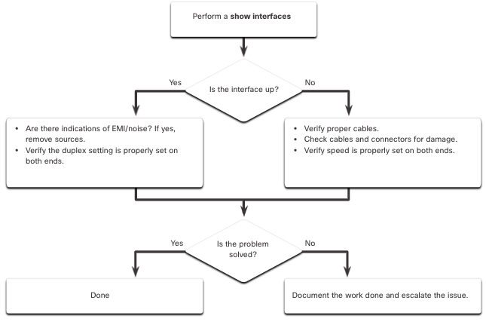
Configuration des ports de commutateur Dépannage des problèmes de la couche d'accès au réseau
Pour dépanner les scénarios impliquant une absence de connexion, ou une mauvaise connexion, entre un commutateur et un autre appareil, suivez le processus général indiqué dans la figure.
Notes:
1 - Configuration de base du périphérique
1.2 - Configurer les ports de commutateur
1.2.8 - Dépannage des problèmes de la couche d'accès au réseau
1.2.9 - Contrôleur de syntaxe - Configurer les ports de commutateur

Slide 39
1.3 Accès à distance sécurisé
Notes:
1 - Configuration de base du périphérique
1.3 - Accès à distance sécurisé

Slide 40
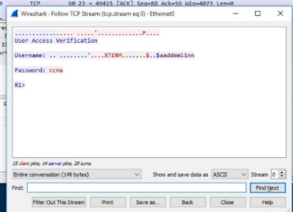
Accès à distance sécurisé Fonctionnement de Telnet
Telnet utilise le port TCP 23. Il s'agit d'un ancien protocole qui utilise la transmission non sécurisée en texte clair à la fois de l'authentification de la connexion (nom d'utilisateur et mot de passe) et des données transmises entre les dispositifs de communication.
Un acteur de menaces peut surveiller les paquets à l'aide de Wireshark. Par exemple, dans la figure, l'acteur de menace a capturé le nom d'utilisateur admin et le mot de passe ccna à partir d'une session Telnet.
Notes:
1 - Configuration de base du périphérique
1.3 - Accès à distance sécurisé
1.3.1 - Fonctionnement de Telnet

Slide 41
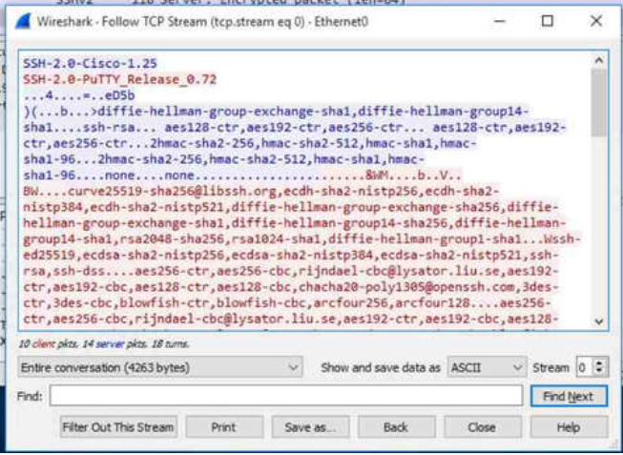
Accès à distance sécurisé Fonctionnement de SSH
Secure Shell (SSH) est un protocole sécurisé qui utilise le port TCP 22. Il fournit une connexion de gestion sécurisée (cryptée) à un appareil distant. SSH doit remplacer Telnet pour les connexions de gestion. SSH assure la sécurité des connexions à distance en fournissant un cryptage fort lorsqu'un dispositif est authentifié (nom d'utilisateur et mot de passe) et également pour les données transmises entre les dispositifs communicants.
La figure montre une capture Wireshark d'une session SSH. L'acteur de menaces peut suivre la session à l'aide de l'adresse IP du périphérique administrateur. Cependant, contrairement à Telnet, avec SSH, le nom d'utilisateur et le mot de passe sont cryptés.
Notes:
1 - Configuration de base du périphérique
1.3 - Accès à distance sécurisé
1.3.2 - Fonctionnement de SSH

Slide 42

Accès à distance sécurisé Vérifier que le commutateur prend en charge SSH
Pour activer le SSH sur un commutateur Catalyst 2960, le commutateur doit utiliser une version du logiciel IOS comprenant des fonctions et des capacités cryptographiques (cryptées). Utilisez la commande show version sur le commutateur pour voir quel IOS le commutateur est en cours d'exécution. Un nom de fichier IOS qui inclut la combinaison «k9» prend en charge les fonctionnalités et les capacités cryptographiques (cryptées).
L'exemple montre le résultat de la commande show version .
Notes:
1 - Configuration de base du périphérique
1.3 - Accès à distance sécurisé
1.3.3 - Vérifier que le commutateur prend en charge SSH

Slide 43
Accès à distance sécurisé Configurer SSH
Avant de configurer SSH, le commutateur doit être configuré au minimum avec un nom d'hôte unique et les paramètres de connectivité réseau corrects.
Étape 1: Vérifiez SSH- Utilisez la commande show ip ssh pour vérifier que le commutateur prend en charge SSH. Si le commutateur n'exécute pas un IOS qui prend en charge les fonctionnalités cryptographiques, cette commande n'est pas reconnue.
Étape 2: Configurez le domaine IP - Configurez le nom de domaine IP du réseau en utilisant la commande de mode de configuration globale IP domain-name domain-name .
Étape 3: Générez des paires de clés RSA - La génération d'une paire de clés RSA active automatiquement SSH. Utilisez la commande de mode de configuration globale crypto key generate RSA pour activer le serveur SSH sur le commutateur et pour générer une paire de clés RSA.
Remarque: Pour supprimer la paire de clés RSA, utilisez la commande de mode de configuration globale crypto key zeroize rsa . Après la suppression de la paire de clés RSA, le serveur SSH est automatiquement désactivé.
Étape 4: Configurez l'authentification d'utilisateur - Le serveur SSH peut authentifier les utilisateurs localement ou à l'aide d'un serveur d'authentification. Pour utiliser la méthode d'authentification locale, créez un nom d'utilisateur et un mot de passe en utilisant la commande de mode de configuration globale username username secret password .
Étape 5: Activez le protocole SSH sur les lignes vty à l'aide de la commande de mode de configuration de ligne transport input ssh . Utilisez la commande de mode de configuration globale line vty , puis la commande de mode de configuration de ligne login local pour exiger l'authentification locale des connexions SSH provenant d'une base de données de noms d'utilisateur locale.
Étape 6: Activez SSH version 2 - Par défaut, SSH prend en charge les versions 1 et 2. Lorsque les deux versions sont prises en charge, cela est indiqué dans les résultats de la commande show ip ssh en tant que prise en charge de la version 2. Activez la version SSH à l'aide de la commande de mode de configuration globale ip ssh version 2 .
Notes:
1 - Configuration de base du périphérique
1.3 - Accès à distance sécurisé
1.3.4 - Configurer SSH

Slide 44
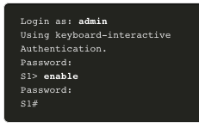
Accès à distance sécurisé Vérifier que SSH est opérationnel
Sur un PC, un client SSH, par exemple PuTTY, est utilisé pour établir une connexion à un serveur SSH. Par exemple, supposons que ce qui suit est configuré:
SSH est activé sur le commutateur S1
L'interface VLAN 99 (SVI) avec l'adresse IPv4 172.17.99.11 sur le commutateur S1
PC1 avec l'adresse IPv4 172.17.99.21
À l'aide d'un émulateur de terminal, initiez une connexion SSH à l'adresse IPv4 du VLAN SVI de S1 à partir de PC1.
Lorsqu'il est connecté, l'utilisateur est invité à entrer un nom d'utilisateur et un mot de passe comme indiqué dans l'exemple. En utilisant la configuration de l'exemple précédent, le nom d'utilisateur admin et le mot de passe ccna sont entrés. Après avoir saisi la combinaison adéquate, l'utilisateur est connecté via SSH à l'interface de ligne de commande du commutateur Cisco Catalyst 2960.
Notes:
1 - Configuration de base du périphérique
1.3 - Accès à distance sécurisé
1.3.5 - Vérifier que SSH est opérationnel

Slide 45
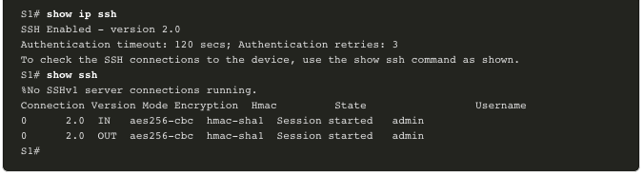
Accès à distance sécurisé Vérifier que SSH est opérationnel (Suite)
Pour afficher les données de version et de configuration SSH de l'appareil configuré en tant que serveur SSH, utilisez la commande show ip ssh . Dans l'exemple, SSH version 2 est activée.
Notes:
1 - Configuration de base du périphérique
1.3 - Accès à distance sécurisé
1.3.5 - Vérifier que SSH est opérationnel (Suite)

Slide 46
Accès à distance sécurisé Packet Tracer – Configurer SSH
Dans ce Packet Tracer, vous ferez ce qui suit:
Sécuriser les mots de passe
Crypter les communications
Vérifier l'implémentation de SSH
Notes:
1 - Configuration de base du périphérique
1.3 - Accès à distance sécurisé
1.3.6 - Packet Tracer - Configurer SSH

Slide 47
1.4 Configuration de Base du Routeur
Notes:
1 - Configuration de base du périphérique
1.4 - Configuration de base du routeur

Slide 48
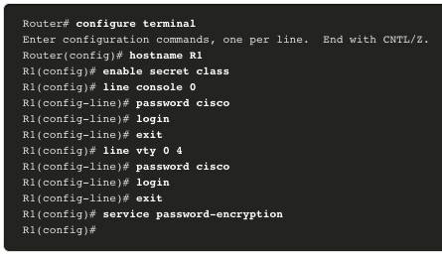
Basic Router Configuration Configuration des paramètres de base du routeur
Les routeurs et les commutateurs Cisco ont beaucoup de points communs. Ils prennent en charge le même système d'exploitation de modes, les mêmes structures de commandes et comptent de nombreuses commandes similaires. En outre, les deux périphériques présentent des étapes de configuration initiale similaires. Par exemple, les tâches de configuration suivantes doivent toujours être effectuées. Nommez le périphérique pour le distinguer des autres routeurs et configurez les mots de passe, comme indiqué dans l'exemple.
Notes:
1 - Configuration de base du périphérique
1.4 - Configuration de Base du Routeur
1.4.1 - Configurer les paramètres de base du routeur.

Slide 49

Configuration de base du routeur Configurer les paramètres de base du routeur (suite)
Configurez une bannière pour fournir une notification légale d'accès non autorisé, comme le montre l'exemple.
Enregistrez les modifications sur un routeur, comme indiqué dans l'exemple.
Notes:
1 - Configuration de base du périphérique
1.4 - Configuration de Base du Routeur
1.4.1 - Configurer les paramètres de base du routeur (Suite)
1.4.2 Contrôleur de syntaxe - Configurer les paramètres de base du routeur

Slide 50
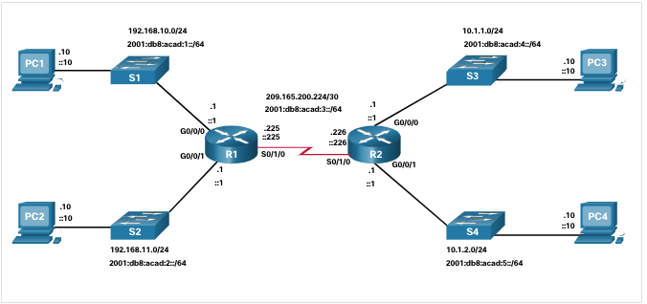
Configuration de base du routeur Topologie à double pile
Une fonction de distinction entre les commutateurs et les routeurs est le type d'interface pris en charge par chacun. Par exemple, les commutateurs de la couche 2 prennent en charge les LAN ; ils disposent donc de plusieurs ports FastEthernet ou Gigabit Ethernet. La topologie à double pile de la figure est utilisée pour démontrer la configuration des interfaces IPv4 et IPv6 du routeur.
Notes:
1 - Configuration de base du périphérique
1.4 - Configuration de Base du Routeur
1.4.3 - Topologie à double pile

Slide 51
Configuration de base du routeur Configurer les interfaces du routeur
Les routeurs sont compatibles avec les LAN et les WAN et peuvent interconnecter différents types de réseaux; ils prennent donc en charge plusieurs types d'interfaces. Par exemple, les routeurs à services intégrés G2 disposent d'une ou de deux interfaces Gigabit Ethernet intégrées et de logements HWIC (carte d'interface WAN haut débit) pour héberger d'autres types d'interface réseau, y compris les interfaces série, DSL et câblées.
Pour être disponible, une interface doit être:
Configurer avec au moins une adresse IP - Utilisez la commande de configuration de l'interface ip address ip-address subnet-mask et ipv6 address ipv6-address/prefix .
Activée - Par défaut, les interfaces LAN et WAN ne sont pas activées (shutdown). Les interfaces doit être activée à l'aide de la commande no shutdown . (Cela revient à mettre l'interface sous tension.) L'interface doit également être connectée à un autre périphérique (concentrateur, commutateur ou autre routeur) pour que la couche physique soit active.
Description - L'interface peut éventuellement être configurée avec une courte description comptant au maximum 240 caractères. Il est recommandé de configurer une description sur chaque interface. Sur les réseaux de production, les avantages des descriptions d'interface sont rapidement réalisés car elles sont utiles pour le dépannage et pour identifier une connexion et des coordonnées de tiers.
Notes:
1 - Configuration de base du périphérique
1.4 - Configuration de Base du Routeur
1.4.4 Configurer les interfaces du routeur

Slide 52
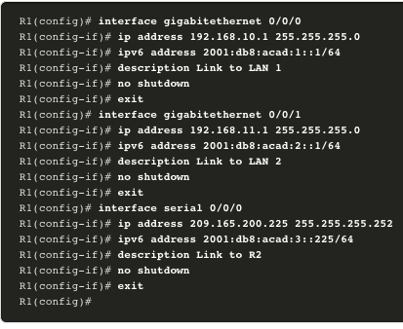
Configuration de base du routeur Configurer les interfaces du routeur (Suite)
L'exemple montre la configuration des interfaces sur R1:
Notes:
1 - Configuration de base du périphérique
1.4 - Configuration de Base du Routeur
1.4.4 - Configurer les interfaces du routeur
1.4.5 - Contrôleur de syntaxe - Configurer les interfaces de routeur

Slide 53
Configuration de base du routeur Interfaces de bouclage IPv4
Une autre configuration courante des routeurs Cisco IOS consiste à activer une interface de bouclage.
L'interface de bouclage est une interface logique interne au routeur. Elle n'est pas affectée à un port physique et ne peut jamais être connectée à un autre appareil. Elle est considérée comme une interface logicielle qui est automatiquement placée en état «up», tant que le routeur fonctionne.
L'interface de bouclage est utile en cas de test et de gestion d'un périphérique Cisco IOS, car elle garantit qu'au moins une interface est toujours disponible. Par exemple, elle peut être utilisée à des fins de test des processus de routage internes, par exemple, en émulant les réseaux se trouvant derrière le routeur.
Les interfaces de bouclage sont également couramment utilisées dans les environnements de travaux pratiques pour créer des interfaces supplémentaires. Par exemple, vous pouvez créer plusieurs interfaces de bouclage sur un routeur pour simuler davantage de réseaux à des fins de pratique de configuration et de test. L'adresse IPv4 de chaque interface de bouclage doit être unique et ne doit pas être utilisée par une autre interface. Dans ce cursus, nous utilisons souvent une interface de bouclage pour simuler un lien vers Internet.
L'activation et l'attribution d'une adresse de bouclage sont simples:
Router(config)# interface loopback number
Router(config-if)# ip address ip-address subnet-mask
Notes:
1 - Configuration de base du périphérique
1.4 - Configuration de Base du Routeur
1.4.6 - Interfaces de bouclage IPv4

Slide 54
Configuration de base du routeur Packet Tracer - Configurer les interfaces du routeur
Dans cette activité Packet Tracer, vous allez:
Configurer l'adressage IPv4 et vérifier la connectivité
Configurer l'adressage IPv6 et vérifier la connectivité
Notes:
1 - Configuration de base du périphérique
1.4 - Configuration de Base du Routeur
1.4.7 - Packet Tracer - Configurer les interfaces de routeur

Slide 55
1.5 Vérifier les réseaux directement connectés
Notes:
1 - Configuration de base du périphérique
1.5 - Vérifier les réseaux directement connectés

Slide 56
Vérifier les réseaux directement connectés Commandes de vérification de l'interface
Il existe plusieurs commandes show qui permettent de vérifier le fonctionnement et la configuration d'une interface.
Les commandes suivantes sont particulièrement utiles pour identifier rapidement l'état d'une interface :
show ip interface brief et show ipv6 interface brief - Celles-ci affichent un résumé pour toutes les interfaces, y compris l'adresse IPv4 ou IPv6 de l'interface et l'état opérationnel actuel.
show running-config interface interface-id - Affiche les commandes appliquées à l'interface spécifiée.
show ip route et show ipv6 route - Affiche le contenu de la table de routage IPv4 stocké dans la mémoire vive. Dans CISCO IOS 15, les interfaces actives doivent apparaître dans la table de routage avec deux entrées associées identifiées par le code ‘C’ (connecté) ou ‘L’ (Local). Dans les versions précédentes, une seule entrée avec le code ‘C’ apparaît.
Notes:
1 - Configuration de base du périphérique
1.5 - Vérifier les réseaux directement connectés
1.5.1 - Commandes de vérification des interfaces

Slide 57
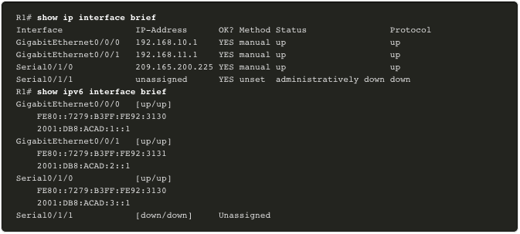
Vérifier les réseaux directement connectés Vérifier l'état de l'interface
La sortie des commandes show ip interface brief et show ipv6 interface brief peuvent être utilisées pour révéler rapidement l'état de toutes les interfaces du routeur. Vous pouvez vérifier que les interfaces sont actives et opérationnelles comme indiqué par l'état «up» et le protocole «up», comme indiqué dans l'exemple. Un résultat différent révèle un problème de configuration ou de câblage.
Notes:
1 - Configuration de base du périphérique
1.5 - Vérifier les réseaux directement connectés
1.5.2 - Vérifier l'état de l'interface

Slide 58
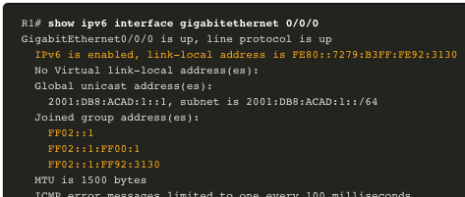
Vérifier les réseaux directement connectés Vérifier les adresses locales et multidiffusion des liens IPv6
La sortie de la commande show ipv6 interface brief affiche deux adresses IPv6 configurées par interface. L'une des adresses est l'adresse de monodiffusion globale IPv6 qui a été saisie manuellement. L'autre adresse, qui commence par FE80, est l'adresse de monodiffusion link-local pour l'interface. Une adresse link-local est automatiquement ajoutée à une interface chaque fois qu'une adresse de monodiffusion globale est attribuée. Une interface réseau IPv6 est requise pour avoir une adresse link-local, mais elle n'est pas nécessaire pour une adresse de monodiffusion globale.
Le résultat de la commande show ipv6 interface gigabitethernet 0/0/0affiche l'état de l'interface et toutes les adresses IPv6 appartenant à l'interface. Avec l'adresse link-local et l'adresse globale de monodiffusion, la sortie comprend les adresses de multidiffusion attribuées à l'interface, commençant par le préfixe FF02, comme le montre l'exemple.
Notes:
1 - Configuration de base du périphérique
1.5 - Vérifier les réseaux directement connectés
1.5.3 - Vérifier les adresses locales et multidiffusion des liens IPv6

Slide 59
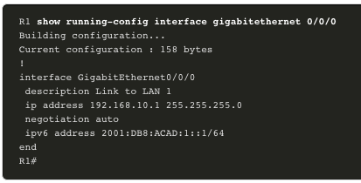
Vérifier les réseaux directement connectés Vérifier la configuration de l'interface
La sortie de la commande show running-config interface affiche les commandes actuelles appliquées à l'interface spécifiée, comme indiqué.
Les deux commandes suivantes permettent de recueillir des informations plus détaillées sur l'interface:
show interfaces- Affiche des informations sur l'interface et le nombre de flux de paquets pour toutes les interfaces du périphérique.
show ip interface et show ipv6 interface - Affiche les informations relatives à IPv4 pour toutes les interfaces d'un routeur.
Notes:
1 - Configuration de base du périphérique
1.5 - Vérifier les réseaux directement connectés
1.5.4 - Vérifier la configuration de l'interface

Slide 60
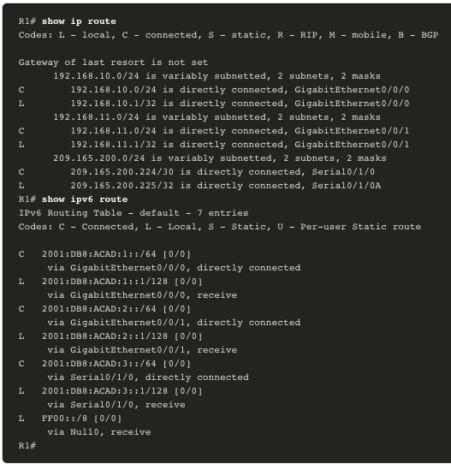
Vérifier les réseaux directement connectés Vérifier les routes
La sortie des commandes show ip route et show ipv6 route révèle les trois entrées réseau directement connectées et les trois entrées de l'interface locale de l'hôte, comme indiqué dans l'exemple.
Une route d'hôte local a une distance administrative de 0. Elle dispose également d'un masque /32 pour IPv4 et d'un masque /128 pour IPv6. La route hôte locale concerne les routes sur le routeur qui possède l'adresse IP. Elle autorise le routeur à traiter les paquets destinés à cette adresse IP.
Notes:
1 - Configuration de base du périphérique
1.5 - Vérifier les réseaux directement connectés
1.5.5 - Vérifier les routes

Slide 61
Vérifier les réseaux directement connectés Vérifier les routes (Suite)
Un ‘C’ à côté d'une route dans le tableau de routage indique qu'il s'agit d'un réseau directement connecté. Lorsque l'interface du routeur est configurée avec une adresse de monodiffusion globale et est dans l'état "up/up", le préfixe IPv6 et la longueur du préfixe sont ajoutés à la table de routage IPv6 en tant que route connectée.
L'adresse de monodiffusion globale IPv6 appliquée à l'interface est également installée dans la table de routage en tant que route locale. Le préfixe de la route locale est /128. Des routes locales sont utilisées par la table de routage pour traiter efficacement les paquets avec l'adresse d'interface du routeur en tant que destination.
Notes:
1 - Configuration de base du périphérique
1.5 - Vérifier les réseaux directement connectés
1.5.5 - Vérifier les routes (Suite)

Slide 62
Vérifier les réseaux directement connectés Filtrer les résultats des commandes show
Les commandes qui génèrent plusieurs écrans de sortie sont, par défaut, mises en pause après 24 lignes. À la fin de cette interruption, le texte --More-- s'affiche. Appuyez sur Enter pour afficher la ligne suivante et appuyez sur la touche Espace pour afficher la série de lignes suivante. Utilisez la commande terminal length pour indiquer le nombre de lignes à afficher. La valeur 0 (zéro) empêche le routeur de s'arrêter entre les écrans de résultat.
Une autre fonctionnalité très utile qui améliore l'expérience de l'utilisateur dans le CLI est le filtrage des sorties de commandes show . Les commandes de filtrage permettent d'afficher des sections de résultat spécifiques. Pour activer la commande de filtrage, tapez le symbole (|) après la commande show , puis saisissez un paramètre de filtrage et une expression de filtrage.
Après ce symbole, les paramètres de filtrage suivants peuvent être configurés:
Section - Affiche l'intégralité de la section commençant par l'expression de filtrage
Include - Inclut toutes les lignes de résultat correspondant à l'expression de filtrage.
Exclude - Exclut toutes les lignes de résultat correspondant à l'expression de filtrage.
Begin - Affiche toutes les lignes de résultat à partir d'un certain point, en commençant par la ligne qui correspond à l'expression de filtrage
Notes:
1 - Configuration de base du périphérique
1.5 - Vérifier les réseaux directement connectés
1.5.6 - Filtrer les résultats des commandes show
1.5.7 - Contrôleur de syntaxe - Filtrer les résultats des commandes show

Slide 63
Vérifier les réseaux directement connectés Fonction d'historique de commande
La fonction d'historique de commande est utile car elle stocke temporairement la liste des commandes exécutées à rappeler.
Pour réutiliser des commandes de l'historique, appuyez sur Ctrl+P ou la flèche Up . Le résultat de la commande commence par la commande la plus récente. Appuyez plusieurs fois sur ces touches pour rappeler des commandes plus anciennes. Pour revenir à une commande plus récente dans l'historique, appuyez sur Ctrl+N ou sur la flèche Down . Appuyez plusieurs fois sur ces touches pour rappeler des commandes plus récentes.
Par défaut, l'historique de commande est activée et le système enregistre les 10 dernières lignes de commande dans sa mémoire tampon. Utilisez la commande d'exécution privilégiée show history pour afficher le contenu de la mémoire tampon.
Il est également pratique d'augmenter le nombre de lignes de commande que le tampon historique enregistre uniquement pendant la session de terminal en cours. Utilisez la commande d'exécution utilisateur terminal history size pour augmenter ou réduire la taille du tampon.
Notes:
1 - Configuration de base du périphérique
1.5 - Vérifier les réseaux directement connectés
1.5.8 - Fonction d'historique de commande
1.5.9 - Controleur de syntaxe — Les fonctions d'historique de commande

Slide 64
Vérifier les réseaux directement connectés Packet Tracer - Vérifier les réseaux directement connectés
Dans cette activité Packet Tracer, vous remplirez les objectifs suivants:
Vérifier les réseaux IPv4 directement connectés
Vérifier les réseaux IPv6 directement connectés
Dépanner les problèmes de connexion
Notes:
1 - Configuration de base du périphérique
1.5 - Vérifier les réseaux directement connectés
1.5.10 - Packet Tracer - Vérifier les réseaux directement connectés
1.5.11 - Vérifiez votre compréhension - Vérifier les réseaux directement connectés

Slide 65
1.6 - Module pratique et questionnaire
Notes:
1 - Configuration de base du périphérique
1.5 - Vérifier les réseaux directement connectés

Slide 66
Module pratique et questionnaire Packet Tracer - Mise en œuvre d'un petit réseau
Dans cette activité Packet Tracer, vous allez:
Créer une topologie du réseau
Configurer les périphériques et vérifiez la connectivité
Notes:
1 - Configuration de base du périphérique
1.6 - Module pratique et questionnaire
1.6.1 - Packet Tracer - Mise en œuvre d'un petit réseau

Slide 67
Module Pratique et Questionnaire Packet Tracer — Configurer les paramètres de base du routeur — Mode physique Travaux Pratiques — Configurer les paramètres de base du routeur
Dans cette activité mode physique du Packet Tracer et dans les Travaux Pratiques, vous remplirez les objectifs suivants:
configuration de la topologie et initialisation des appareils
Configurer les périphériques et vérifier la connectivité
Afficher les informations du routeur
Notes:
1 - Configuration de base du périphérique
1.6 - Module pratique et questionnaire
1.6.2 – PTPM et Travaux Pratiques – Configurer les paramètres de base du routeur

Slide 68
Module pratique et questionnaire Qu'est-ce que j'ai appris dans ce module?
Une fois qu'un commutateur Cisco est mis sous tension, il passe par une séquence de démarrage en cinq étapes.
La variable d'environnement BOOT est définie à l'aide de la commande de mode de configuration globale boot system .
Utilisez les LED des commutateurs pour surveiller l'activité et les performances des commutateurs : SYST, RPS, STAT, DUPLX, SPEED et PoE.
Le bootloader permet d'accéder au commutateur si le système d'exploitation ne peut être utilisé en raison de fichiers système manquants ou endommagés.
Pour préparer un commutateur pour l'accès à la gestion à distance, le commutateur doit être configuré avec une adresse IP et un masque de sous-réseau.
Pour gérer le commutateur à partir d'un réseau distant, le commutateur doit être configuré avec une passerelle par défaut.
La communication en duplex intégral augmente la largeur de bande effective en permettant aux deux extrémités d'une connexion de transmettre et de recevoir des données simultanément.
Les ports de commutateur peuvent être configurés manuellement avec des paramètres de duplex et de vitesse spécifiques.
Utilisez la négociation automatique lorsque les paramètres de vitesse et de duplex du périphérique connecté au port sont inconnus ou peuvent changer.
Lorsque la fonction auto-MDIX est activée, l'interface détecte automatiquement le type de connexion de câble requis (droit ou croisé) et configure la connexion de manière appropriée.
Notes:
1 - Configuration de base du périphérique
1.6 - Module pratique et questionnaire
1.6.3 - Qu'est-ce que j'ai appris dans ce module?
1.6.4 - Questionnaire du Module - Configuration de base du périphérique

Slide 69
Module pratique et questionnaire Qu'est-ce que j'ai appris dans ce module? (Cont.)
Il existe plusieurs commandes show à utiliser lors de la vérification des configurations de commutateur.
Telnet (utilise le port TCP 23) est un protocole plus ancien qui utilise un mode de transmission en texte clair non sécurisé des informations d'identification (nom d'utilisateur et mot de passe) et des données entre les périphériques.
SSH (utilise le port TCP 22) assure la sécurité des connexions à distance en fournissant un cryptage fort lorsqu'un dispositif est authentifié (nom d'utilisateur et mot de passe) et également pour les données transmises entre les appareils communicants.
Un nom de fichier IOS qui inclut la combinaison «k9» prend en charge les fonctionnalités et les capacités cryptographiques.
Pour configurer SSH, vous devez vérifier que le commutateur le prend en charge, configurer le domaine IP, générer des paires de clés RSA, configurer l'authentification d'utilisation, configurer les lignes VTY et activer SSH version 2.
Pour vérifier que SSH est opérationnel, utilisez la commande show ip ssh pour afficher la version et les données de configuration de SSH sur le périphérique.
Les tâches de configuration initiale suivantes doivent toujours être effectuées : nommer l'appareil pour le distinguer des autres routeurs et configurer les mots de passe, configurer une bannière pour fournir une notification légale d'accès non autorisé, et enregistrer les modifications sur un routeur.
Notes:
1 - Configuration de base du périphérique
1.6 - Module pratique et questionnaire
1.6.3 - Qu'est-ce que j'ai appris dans ce module? (Cont.)

Slide 70
Module pratique et questionnaire Qu'est-ce que j'ai appris dans ce module? (Cont.)
Une fonction de distinction entre les commutateurs et les routeurs est le type d'interface pris en charge par chacun.
Les routeurs sont compatibles avec les LAN et les WAN et peuvent interconnecter différents types de réseaux; ils prennent donc en charge plusieurs types d'interfaces.
L'interface de bouclage IPv4 est une interface logique interne au routeur. Il n'est pas attribué à un port physique et ne peut jamais être connecté à un autre appareil.
Utilisez les commandes suivantes pour identifier rapidement l'état d'une interface:
show ip interface brief et show ipv6 interface brief pour voir le résumé de toutes les interfaces (adresses IPv4 et IPv6 et état opérationnel),
show running-config interface interface-id pour afficher les commandes appliquées à l'interface spécifiée et
show ip route et show ipv6 route pour afficher le contenu de la table de routage IPv4 et IPv6 stocké dans la mémoire vive.
Filtrer la sortie de la commande show à l'aide du caractère pipe (|). Utilisez les expressions de filtre: section, include, exclude et begin.
Par défaut, l'historique de commande est activé et le système enregistre les 10 dernières lignes de commande dans sa mémoire tampon d'historique.
Utilisez la commande d'exécution privilégiée show history pour afficher le contenu de la mémoire tampon.
Notes:
1 - Configuration de base du périphérique
1.6 - Module pratique et questionnaire
1.6.3 - Qu'est-ce que j'ai appris dans ce module? (Cont.)
1.6.4 - Questionnaire du Module - Configuration de base du périphérique

Slide 71
Module 1: Configuration de base du périphérique Nouveaux termes et commandes
boot system flash
PoE (Power over Ethernet)
conditions de duplex
vitesse
auto-mdix
show controllers ethernet controller X
phy
show flash
show history
show ip ssh
ip ssh version 2
Interface de bouclage
interface loopback x
inclure
exclude
section
show history
terminal history size

